Slide 1




SURGERY
Optimizer
Un’applicazione progettata per semplificare ed ottimizzare la programmazione degli interventi chirurgici
Presentato da:
Antonio Lanza

Slide 2





SURGERY
Optimizer
PROBLEMA
La programmazione degli interventi ospedalieri, spesso, non ottimizza l’utilizzo delle sale operatorie e ciò porta a diverse problematiche:
Tempi di attesa troppo lunghi
Inutile spreco di risorse
Sovrapposizioni del personale
Sbilanciamenti tra reparti

Slide 3

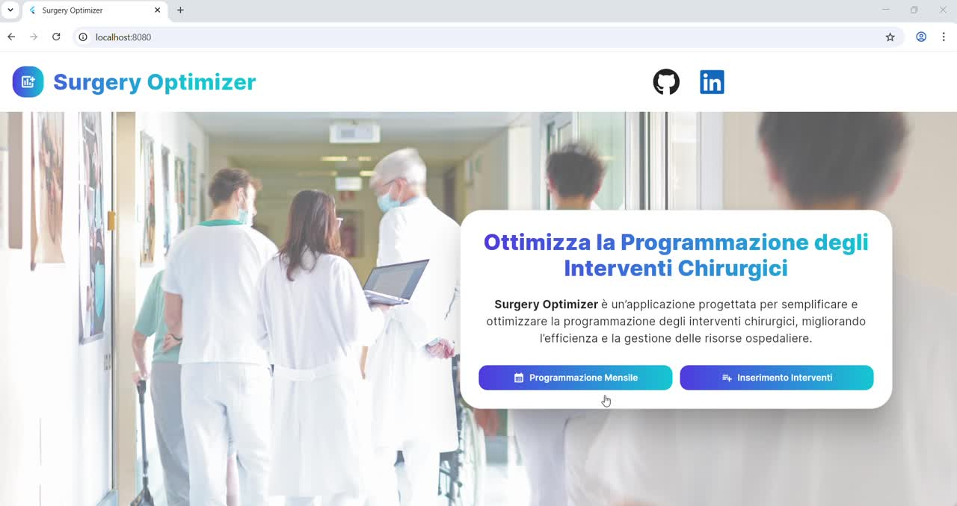
SURGERY
Optimizer

Slide 4


SURGERY
Optimizer
GENERA PROGRAMMAZIONE
Vincoli:
Intervallo di tempo giornaliero di 14h
Almeno un intervento a settimana per ogni reparto
Interventi di uno stesso reparto nella stessa giornata devono essere consecutivi
NO sovrapposizione interventi su più sale operatorie

Slide 5
SURGERY
Optimizer
GENERA PROGRAMMAZIONE
Obiettivo:
Massimizzare l’utilizzo delle sale
Minimizzare lo spreco di tempo e risorse

Slide 6
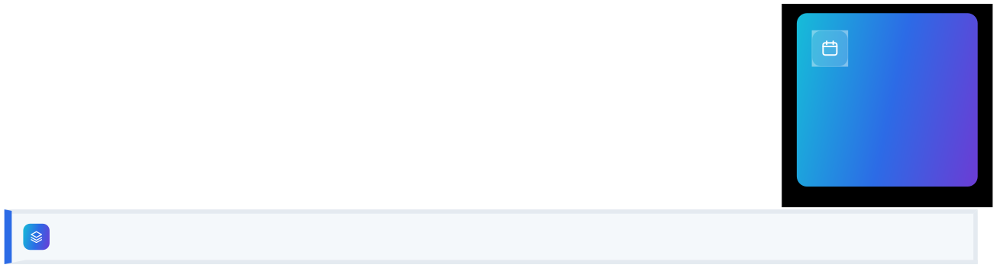
ALGORITMO DI SCHEDULING
SURGERY
Optimizer
Come funziona, in sintesi
Due step di preparazione, poi due fasi di piazzamento che condividono la stessa logica di ricerca dello slot migliore.
PRE-STEP 1
PRE-STEP 2
Fase 1
Fase 2
OUTPUT
Ordina per durata
Crea le Settimane
Vincolo Settimanale
Riempimento
Programmazione
Interventi dal più lungo al più corto
Giorni del mese in blocchi da 7
Almeno un intervento a settimana per reparto
Piazza gli interventi restanti
Calendario ottimizzato
+
Non Schedulati
Entrambe le fasi usano la stessa logica di piazzamento: per ogni intervento cercano il bestSlot, lo slot valido col punteggio più alto.

Slide 7
ALGORITMO DI SCHEDULING
SURGERY
Optimizer
PRE-STEP 1:
Ordinamento per durata decrescente
ORDINE DI INSERIMENTO
NON ORDINATO
210'
300'
120'
270'
240'
150'
DOPO L’ORDINAMENTO
DECRESCENTE
300'
270'
240'
210'
150'
120'
300'
270'
240'
210'
150'
120'
?
Perché dal più lungo? Gli interventi più lunghi sono i più difficili da piazzare: trovano meno slot liberi. Inserendoli per primi si evita di rimanere senza spazio per loro alla fine.

Slide 8
ALGORITMO DI SCHEDULING
SURGERY
Optimizer
PRE-STEP 2:
Creazione delle Settimane
Settimana 1
LUN
MAR
MER
GIO
VEN
SAB
DOM
1
2
3
4
5
6
7
Settimana 2
8
9
10
11
12
13
14
Settimana 3
15
16
17
18
19
20
21
Settimana 4
22
23
24
25
26
27
28
Settimana 5
29
30
1
2
3
4
5

Slide 9

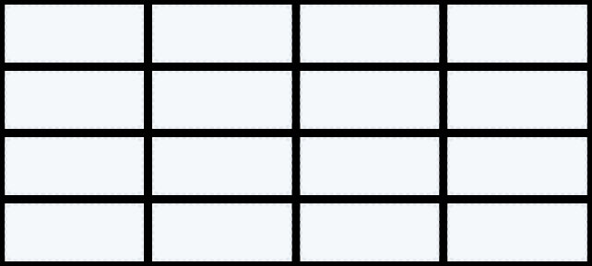
ALGORITMO DI SCHEDULING
SURGERY
Optimizer
FASE 1:
Garantire il vincolo settimanale
300'
270'
240'
210'
150'
120'
Cardio
Neuro
Orto
Oste
Per ogni settimana e ogni reparto: il reparto ha già un intervento in quella settimana?
300'
270'
210'
120'
Sett 1
SÌ
salta il reparto — il vincolo è già soddisfatto.
240'
100'
150'
90'
Sett 2
NO prendi il suo intervento più lungo dalla lista ordinata e
cerca il bestSlot.
Sett 3
→
Trovato → piazza e rimuovi dalla lista. Non trovato
resta
in lista per la Fase 2.
Sett 4

Slide 10
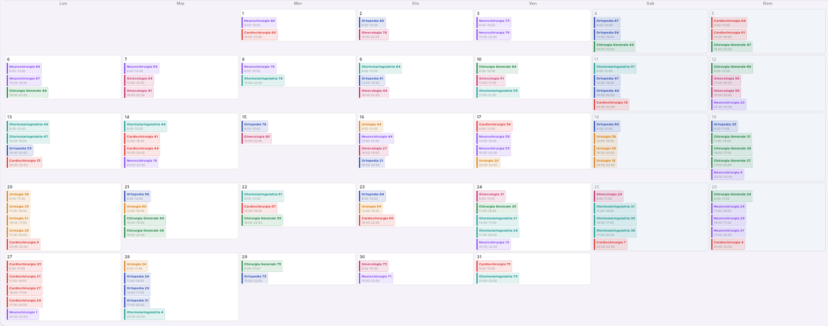
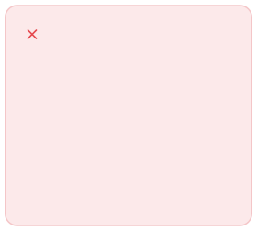

ALGORITMO DI SCHEDULING
SURGERY
Optimizer
FASE 2:
Riempimento con gli interventi rimasti
SI GENERA LA LISTA DI TUTTI I GIORNI DEL MESE
Non schedulati
Ostetricia 60'
Ortopedia 30'
Se per un intervento non esiste alcuno slot valido, non viene schedulato e finisce in questa sezione
Si itera sulla lista ordinata e, per ogni intervento rimasto, si cerca il bestSlot su tutti i giorni — con la stessa logica di piazzamento.

Slide 11
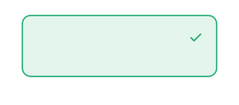
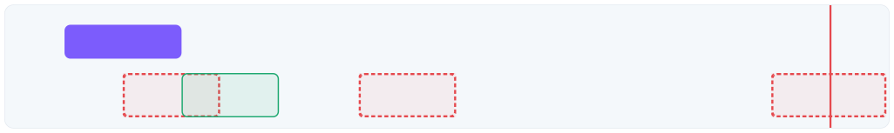
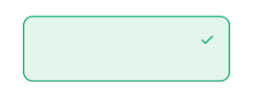
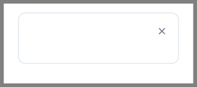


ALGORITMO DI SCHEDULING
SURGERY
Optimizer
LOGICA DI PIAZZAMENTO:
Trovare il BestSlot
Sale compatibili
Vengono scartati gli slot che non rispettano i vincoli
08:00
turno lavorativo
23:00
Sala 1
compatibile col reparto
stesso reparto
Sala 2
compatibile col reparto
✗
sovrap-
✓
valido
✗
rompe
✗
sfora
posizione
continuità
le 22:00
22:00
Sala 3
fa
(fine turno)
non compatibile
sforare oltre le 22:00
crea
sovrapposizione
con un intervento dello stesso reparto
Per ogni sala compatibile e per ogni giorno si elencano gli slot possibili.
interrompe la continuità intra-sala

Slide 12

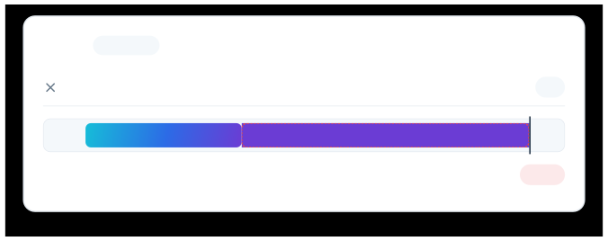

ALGORITMO DI SCHEDULING
SURGERY
Optimizer
LOGICA DI PIAZZAMENTO:
Il Punteggio dello Slot
+100
se inserire qui aumenta gli interventi giornalieri del reparto in quel giorno
−
minuti residui
=
punteggio
lo slot col punteggio più alto è il bestSlot
minuti dalla fine dello slot alla fine del turno (22:00)
bestSlot
Slot A
candidato
Slot B
candidato
Aumenta gli interventi del reparto
+100
Non aumenta gli interventi del reparto
+0
22:00
22:00
Minuti residui a fine turno
pochi
intervento
Minuti residui a fine turno
molti
A parità di reparto, lo slot che riempie meglio la giornata e lascia meno tempo morto vince.

Slide 13
VALIDAZIONE
Testare la bontà dello Scheduler
Una batteria di test verifica prima la correttezza, poi l’efficienza sotto carico reale
1
2
3
4
Vincolo di fine turno
Nessuna Sovrapposizione
Preferenza continuità
Efficienza
Testiamo che nessun intervento termina dopo le 22:00
Testiamo che non ci siano mai due interventi dello stesso reparto in contemporanea
Testiamo che due interventi dello stesso reparto nello stesso giorno siano in blocchi consecutivi
Tasso di Scheduling ed utilizzo delle sale sotto carico
SURGERY
Optimizer

Slide 14

1
VINCOLO DI FINE TURNO
Si testa che nessun intervento termini dopo le 22:00
Solo 2 interventi, di reparti diversi per farli finire nella stessa settimana
Ginecologia
10h
Ortopedia
11h
Stesso Giorno
Giorni Diversi
Ginecologia
10h : 08:00 - 18:00
Ortopedia
11h : 18:00 - 05:00
Ginecologia
10h : 08:00 - 18:00
08:00
18:00
22:00
08:00
18:00
Ortopedia
11h : 08:00 - 19:00
?
Nota: non si testa lo split di un singolo intervento su due giorni — gli interventi che durano più di 14h non sono ammessi in input.
08:00
19:00
SURGERY
Optimizer

Slide 15

Sett. 1
Sett. 2
Sett. 3
Sett. 4
2
NESSUNA SOVRAPPOSIZIONE
Si testa che NON ci siano mai due interventi dello stesso reparto in contemporanea
5 Interventi Neurochirurgia - 5h - Sala 1 e Sala 2
Neuro 1
5h : 08:00 - 13:00
Neuro 5
5h : 13:00 - 18:00
Interventi 1 -4 → Una settimana ciascuno
08:00
18:00
SALA 1 - Neuro 1 5h : 08:00 - 13:00
Neuro 1
5h
Neuro 2
5h
Neuro 3
5h
Neuro 4
5h
SALA 2 - Neuro 5 5h : 13:00 - 18:00
08:00
Il 5° intervento deve entrare in una settimana che ha già un Neuro shcedulato
SURGERY
Optimizer

Slide 16


Sett. 1
Sett. 2
...
Sett. 5
3
PREFERENZA CONTINUITA’
Si testa che due interventi dello stesso reparto, nello stesso giorno, siano consecutivi
6 Neuro + 6 Cardio - 2h ciascuno - solo Sala 1
Settimana 1 -Giorno 1 - Sala 1
Neuro 1
2h : 08:00 - 10:00
Cardio 1
2h : 10:00 - 12:00
Cardio 6
2h : 12:00 - 14:00
Primi 5+5 → 1° Giorno di ogni settimana
08:00
22:00
6° Cardio: consecutivo al Cardio esistente → bonus +100
Neuro 1 2h
Neuro 2 2h
Neuro ... 2h
Neuro 5 2h
Neuro 1
2h : 08:00 - 10:00
Cardio 1
2h : 10:00 - 12:00
Neuro 6
2h : 12:00 - 14:00
Cardio 1 2h
Cardio 2 2h
Cardio ... 2h
Cardio 5 2h
08:00
22:00
Restano un 6° Neuro ed un 6° Cardio da piazzare nel 1° giorno della settimana 1
6° Neuro: il Cardio lo separa dal Neuro → niente bonus, va altrove
SURGERY
Optimizer

Slide 17
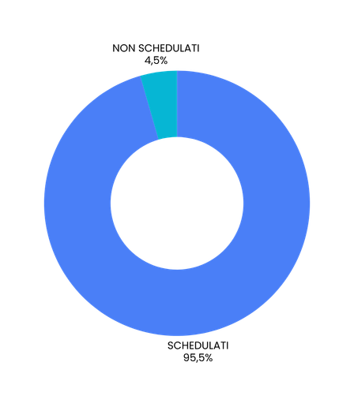
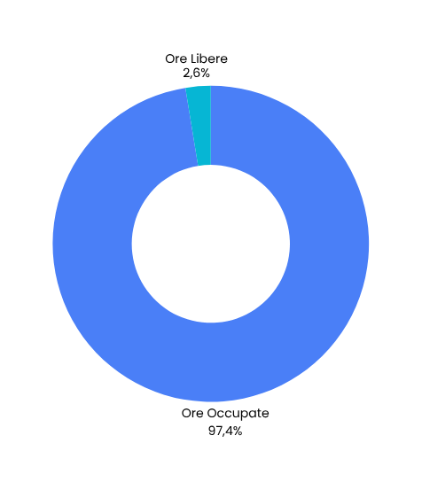
4
EFFICIENZA
Si misurano il tasso di scheduling e l’utilizzo delle sale in una situazione di carico massimo
560 interventi, divisi tra i vari reparti - Durate differenti - Monte ore totale: 126.000 minuti → Pari ai minuti disponibili in un mese
INTERVENTI SCHEDULATI
TASSO DI SCHEDULING =
ORE UTILIZZATE
INTERVENTI TOTALI
UTILIZZO DELLE SALE =
ORE DISPONIBILI
25
54
TOTALE:
560
TOTALE:
2100 h
535
2046
SURGERY
Optimizer

Slide 18

GRAZIE PER L’ATTENZIONE
Link al progetto:
https://github.com/AntonioSouls/DSS_PROGETTO_SurgeryOptimizer
Antonio Lanza
Studente Magistrale in Ingegneria Informatica
SURGERY
Optimizer

